Slide 1
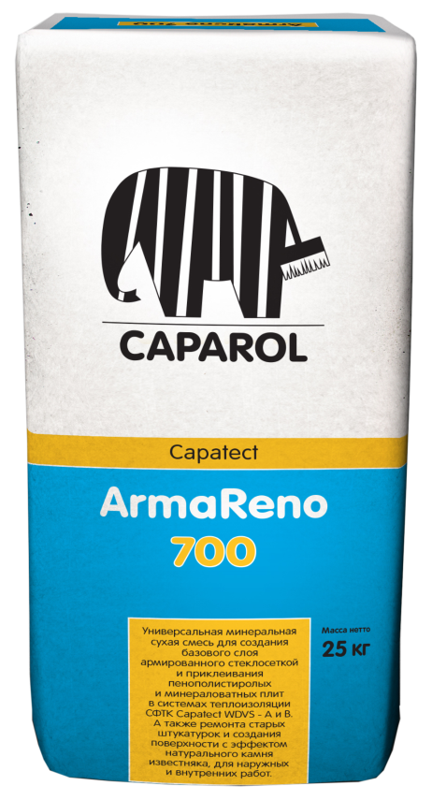
Capatect ArmaReno 700
Конкурентные преимущества
Универсальный продукт «all-round»: ремонт, приклеивание, нанесение армирующего слоя, финишная отделка в СФТК
Декоративная отделка интерьера (техника «Травертин»)
Белый цвет, возможность тонировками лазурями
Высокая степень гидрофобизации (самый низкий класс водопоглощения W3)
Возможность фильцевания (доп. выравнивания) поверхности
Формирование локальных участков армирующего слоя под окраску в системе теплоизоляции
Хорошая адгезия к слабо впитывающим основаниям: гладкий бетон, пенополистирол, старая штукатурка
Длительное открытое время раствора
Удобство и технологичность в нанесении

Slide 2
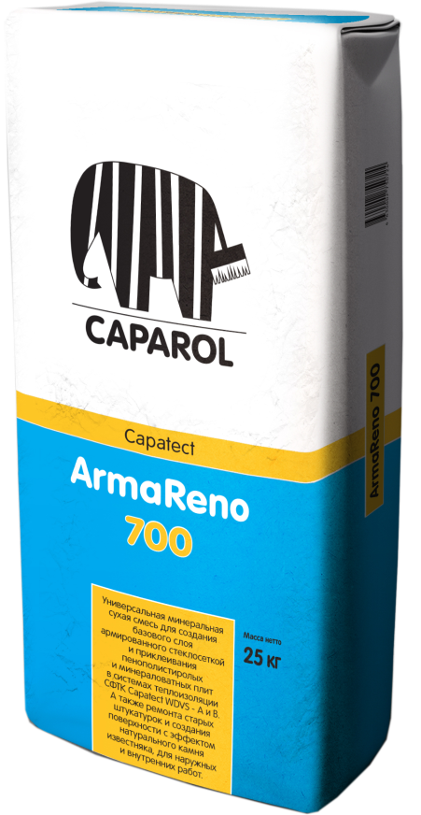
Capatect ArmaReno 700
Информация на упаковке, сертификация
Информация на упаковке
Подробная инструкция по работе с продуктом
Описание вариантов применения продукта
Сертификация
СоГР
Продукт включен в таблицу Технического свидетельства № 4879 – 16 Capatect WDVS A и B
Пиктограммы для быстрой коммуникации с мастером:

